Slide 1
PEMROGRAMAN II
Yulianti., S.Kom., M.Kom.
0812 1025 8055
yulianti@unpam.ac.id

Slide 2
Aplikasi Desktop
Evolusi Platform Java
Arsitektur Java EE
Pengenalan Aplikasi Web Dinamis (JSP:Java Server Pages)
Membaca Masukan
Session dan Cookies

Slide 3
1. Evolusi Platform Java

Slide 4
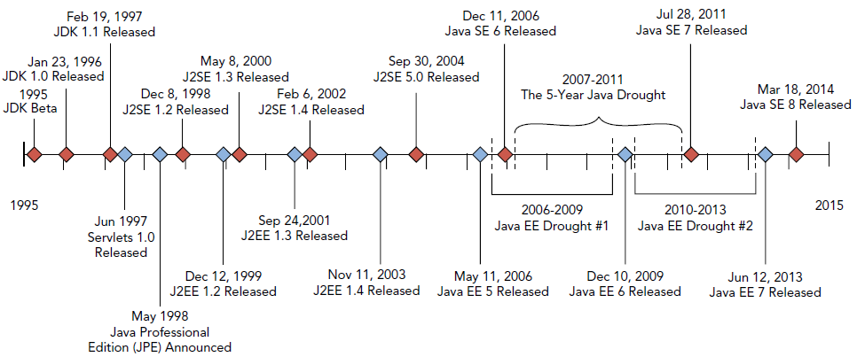
Evolusi Platform Java

Slide 5
2. Arsitektur Java EE

Slide 6
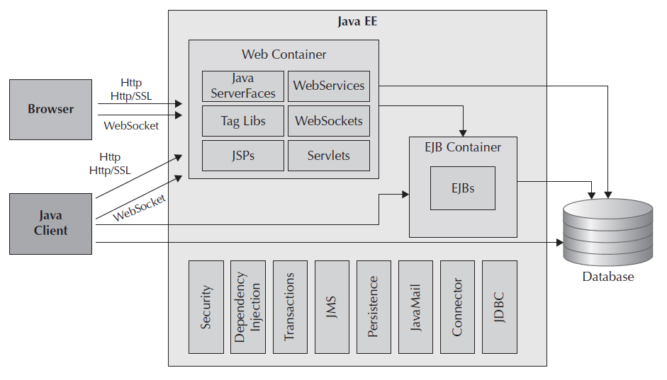
Arsitektur Java EE

Slide 7
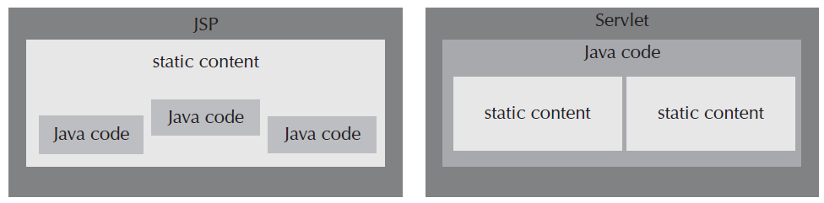
Arsitektur JSP vs Servlet
Di JSP, source code utamanya adalah static content berupa html, kemudian dapat disisipi kode java menggunakan tag <% dan %>
Sedangkan di Servlet, source code utamanya adalah kode java, dapat disisipi static content berupa html menggunakan metode print/println dari kelas PrintWriter

Slide 8
3. Pengenalan Aplikasi Web Dinamis (JSP:Java Server Pages)

Slide 9
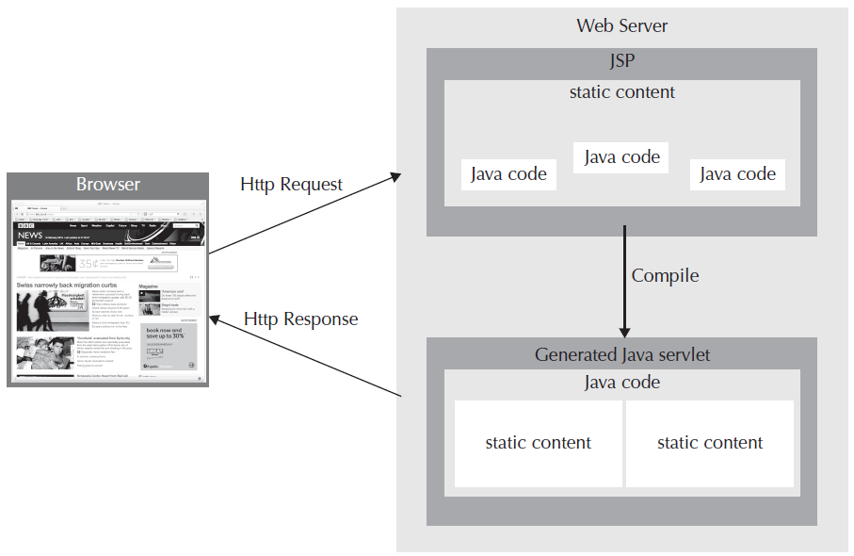
Arsitektur JSP
Browser mengirimkan Http Request ke Web Server, JSP tidak benar-benar berhubungan dengan Http Request dan Response
Http Request yang dikirim akan ditangani oleh java Servlet yang dibangkitkan oleh Java EE web container

Slide 10
Membuat Aplikasi Web
Untuk membuat project baru dapat dilakukan dengan memilih:
Menu File  New Project
Toolbar New Project
Ctrl + Shift + N
Sehingga tampil kotak dialog New Project, pada Categories pilih Java Web, dan pada Projects pilih Web Application

Slide 11
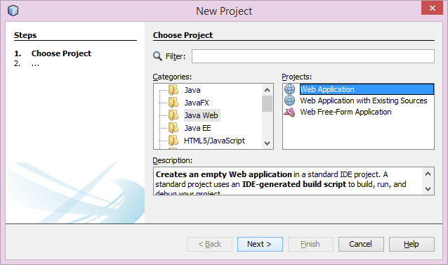
Kotak Dialog New Project

Slide 12
New Web Application: Name and Location
Pada kotak dialog New Project, klik tombol Next, sehingga tampil kotak dialog New Web Application
Ubah nama project menjadi PengenalanWeb
Tentukan lokasi penyimpanan project (Project Location)
Untuk melanjutkan klik tombol Next >

Slide 13
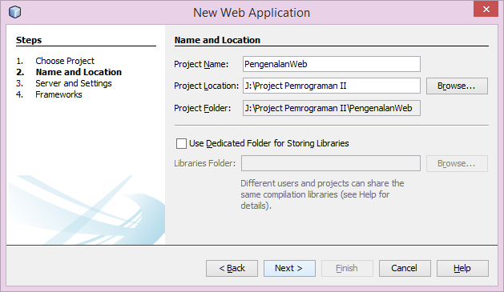
Kotak Dialog New Web Application: Name and Location

Slide 14
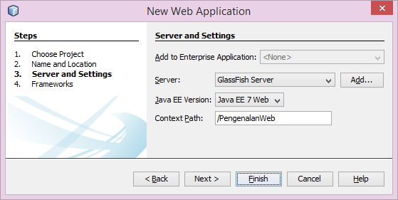
New Web Application: Server and Settings
Pilih server yang terinstall, misalnya Glassfish Server
Pilih Java EE Version, misalnya Java EE 7 Web
Context Path /PengenalanWeb, untuk mengaksesnya server/PengenalanWeb, misalnya localhost:8080/PengenalanWeb
Akhiri dengan mengklik tombol Finish

Slide 15
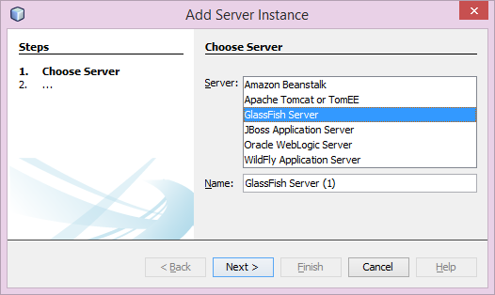
New Web Application: Server and Settings
Jika server tidak tampil, klik tombol Add
Setelah tampil kotak dialog Add Server Instance, klik tombol Cancel
Karena server belum terdeteksi setelah instalasi

Slide 16
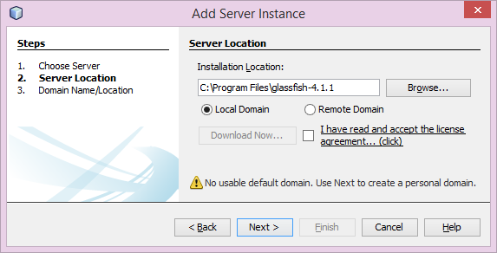
New Web Application: Server and Settings
Jika di Cancel tetap tidak tampil, klik lagi tombol Add
Pilih GlassFish Server, dan klik tombol Next
Klik tombol Browse untuk menentukan lokasi instalasi GlassFish Server
Akhiri dengan mengklik tombol Finish
Jika tetap tidak terdeteksi, lakukan instalasi ulang, pas

Slide 17
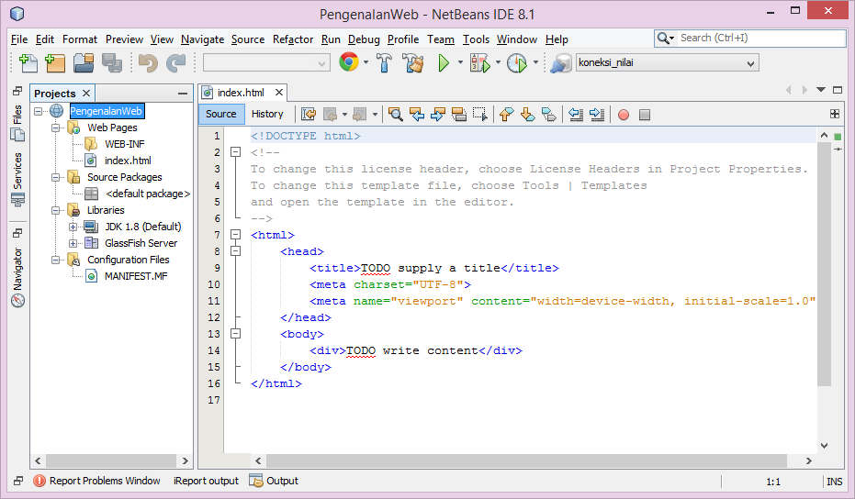
Tampilan Aplikasi Web

Slide 18
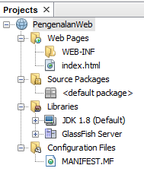
Membuat Aplikasi Web
Struktur project aplikasi web:
Nama project: PengenalanWeb
Direktori Web Pages untuk menyimpan file html, xhtml, jsp, jsf
Direktori WEB-INF menyimpan file informasi dan instruksi yang digunakan aplikasi server web Java EE untuk menentukan bagaimana menyebarkan dan menjalankan aplikasi.
Direktori Source package untuk menyimpan file source code java
Direktori Libraries untuk menyimpan library/drive tambahan
Direktori Configuration Files untuk menyimpan file-file konfigurasi

Slide 19
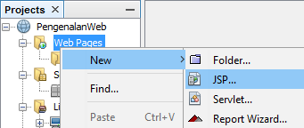
Menambahkan File JSP
Hapus file indeksnya jika bernama index.html
Kemudian tambahkan file JSP, caranya klik kanan pada Web Pages, pilih NewJSP…

Slide 20
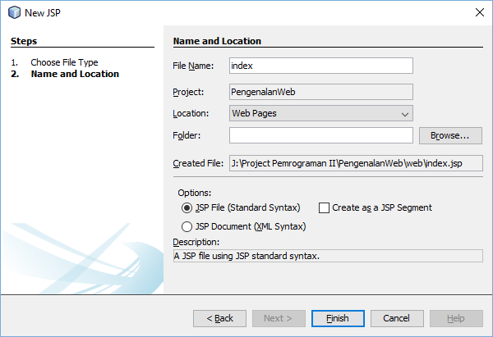
Menentukan Nama File dan Lokasi
Ubah nama file menjadi index
Akhiri dengan mengklik tombol Finish

Slide 21
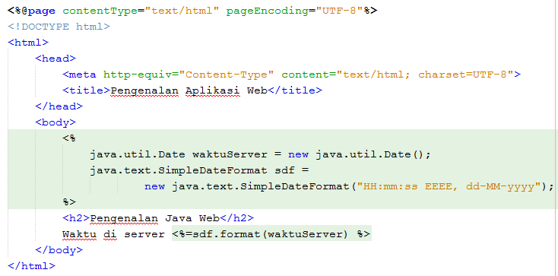
Membuat Aplikasi Web
Ubah source code menjadi seperti di bawah ini

Slide 22
Membuat Aplikasi Web
File JSP dapat disisipi source code java dengan menggunakan tag <% dan %>
Source code java tidak perlu membuat kelas (class)
Dalam satu file, source code java bersambung dari atas sampai bawah walaupun sudah ditutup dengan tag %>
Bisa menggunakan import, contoh:
<%@page import="java.text.SimpleDateFormat"%>
<%@page import="java.util.Date"%>

Slide 23
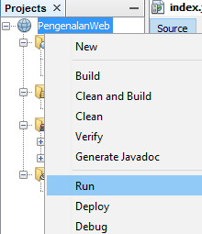
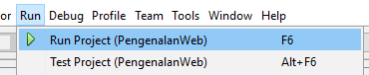
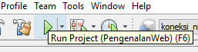
Mengeksekusi Aplikasi (Project)
Eksekusi aplikasi (project) dapat dilakukan dengan cara:
Klik menu RunRun Project, atau tekan tombol F6
Klik toolbar Run Project
Klik kanan nama project, kemudian pilih Run

Slide 24
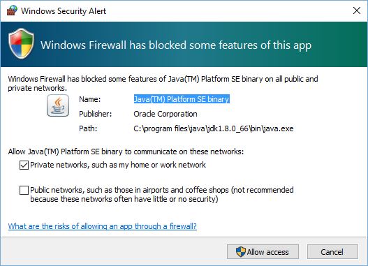
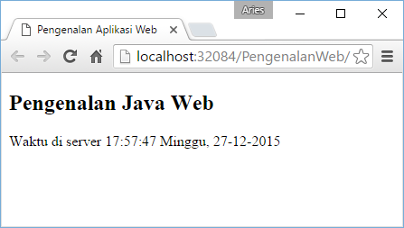
Mengeksekusi Aplikasi (Project)
Tunggu sampai proses eksekusi selesai
Jika muncul security alert, pilih Allow Access
Hasil eksekusi akan tampil di browser seperti pada slide selanjutnya

Slide 25
4. Membaca Masukan

Slide 26
Membuat Aplikasi Web
Untuk membuat project baru dapat dilakukan dengan memilih:
Menu File  New Project
Toolbar New Project
Ctrl + Shift + N
Sehingga tampil kotak dialog New Project, pada Categories pilih Java Web, dan pada Projects pilih Web Application

Slide 27
Kotak Dialog New Project

Slide 28
New Web Application: Name and Location
Pada kotak dialog New Project, klik tombol Next, sehingga tampil kotak dialog New Web Application
Ubah nama project menjadi BacaMasukanWeb
Tentukan lokasi penyimpanan project (Project Location)
Untuk melanjutkan klik tombol Next >

Slide 29
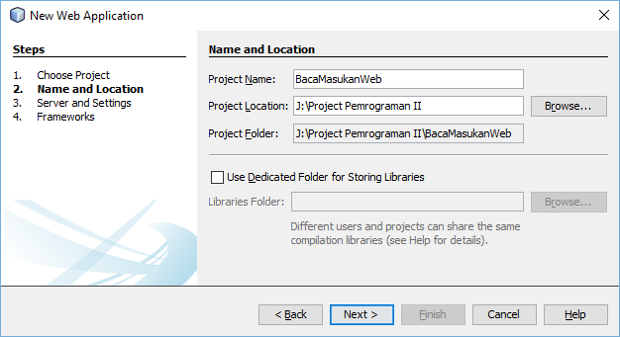
Kotak Dialog New Web Application: Name and Location

Slide 30
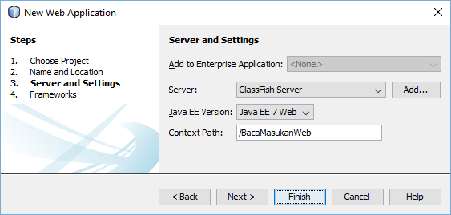
New Web Application: Server and Settings
Pilih server yang terinstall, misalnya Glassfish Server
Pilih Java EE Version, misalnya Java EE 7 Web
Context Path /BacaMasukanWeb, untuk mengaksesnya server/BacaMasukanWeb, misalnya localhost:8080/BacaMasukanWeb
Akhiri dengan mengklik tombol Finish

Slide 31
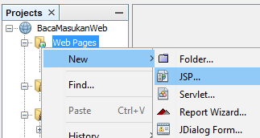
Menambahkan File JSP
Hapus file indeksnya jika bernama index.html
Kemudian tambahkan file JSP, caranya klik kanan pada Web Pages, pilih NewJSP…

Slide 32
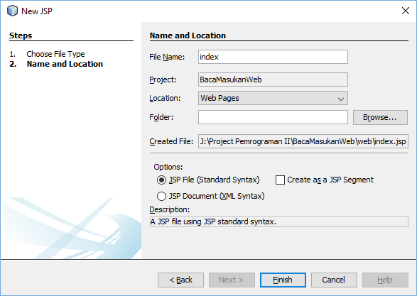
Menentukan Nama File dan Lokasi
Ubah nama file menjadi index
Akhiri dengan mengklik tombol Finish

Slide 33
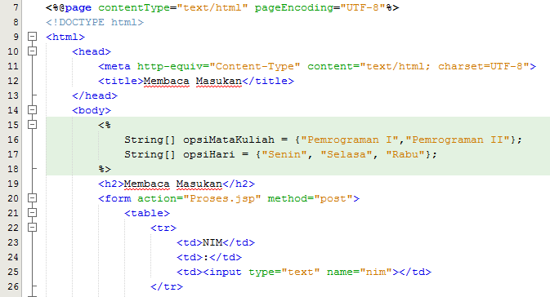
Membaca Masukan
Ubah source code menjadi seperti di bawah ini

Slide 34
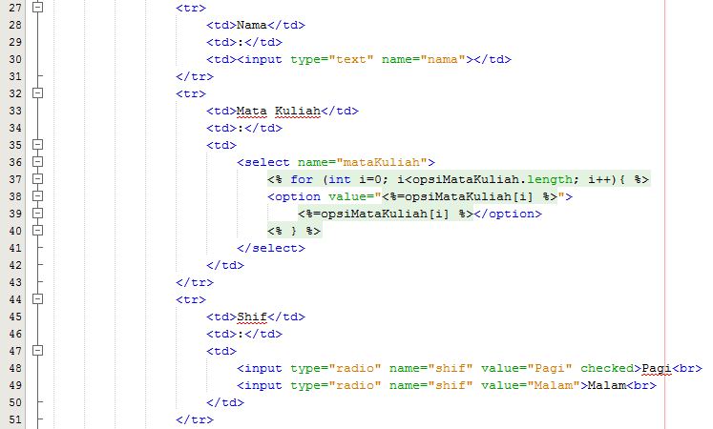
Membaca Masukan

Slide 35
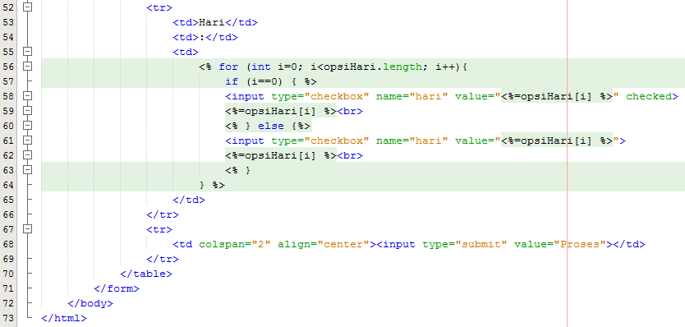
Membaca Masukan

Slide 36
Menambahkan File JSP
Tambahkan file JSP, caranya klik kanan pada Web Pages, pilih NewJSP…

Slide 37
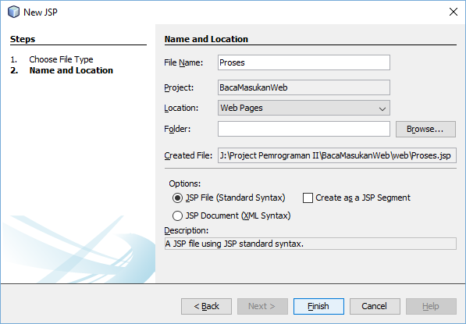
Menentukan Nama File dan Lokasi
Ubah nama file menjadi Proses
Akhiri dengan mengklik tombol Finish

Slide 38
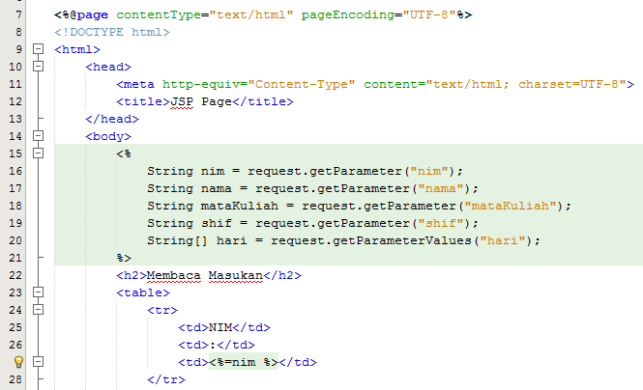
Membaca Masukan
Ubah source code menjadi seperti di bawah ini

Slide 39
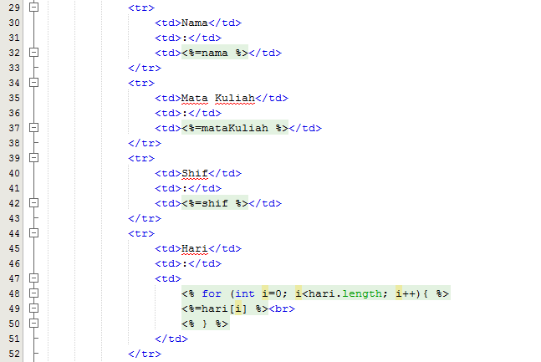
Membaca Masukan

Slide 40
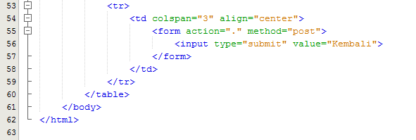
Membaca Masukan

Slide 41
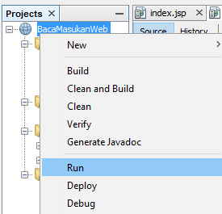
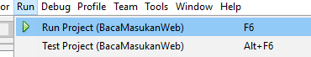
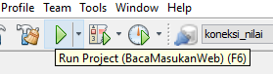
Mengeksekusi Aplikasi (Project)
Eksekusi aplikasi (project) dapat dilakukan dengan cara:
Klik menu RunRun Project, atau tekan tombol F6
Klik toolbar Run Project
Klik kanan nama project, kemudian pilih Run

Slide 42
Mengeksekusi Aplikasi (Project)
Tunggu sampai proses eksekusi selesai
Jika muncul security alert, pilih Allow Access
Hasil eksekusi akan tampil di browser seperti pada slide selanjutnya

Slide 43
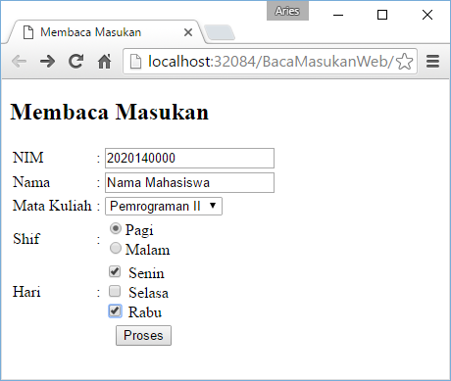
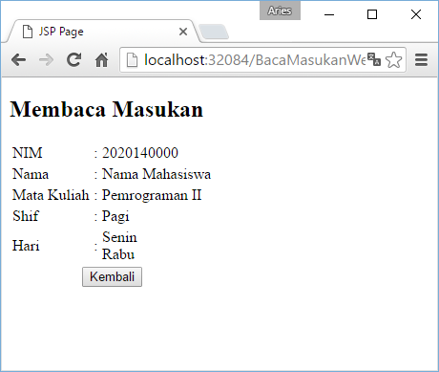
Membaca Masukan
Contoh Hasil Eksekusi

Slide 44
5. Session dan Cookies

Slide 45
Session dan Cookies
Session
Session digunakan untuk menyimpan sekumpulan data sementara di dalam memori browser selama mengakses alamat web tertentu.
Misalnya untuk menyimpan data user dan password ketika mengakses suatu halaman web
Cookies
Cookies adalah sekumpulan data yang disimpan di dalam file teks yang digunakan selama mengakses alamat web tertentu.
Misalnya untuk menyimpan data kapan terakhir mengakses suatu halaman web

Slide 46
Membuat Aplikasi Web
Untuk membuat project baru dapat dilakukan dengan memilih:
Menu File  New Project
Toolbar New Project
Ctrl + Shift + N
Sehingga tampil kotak dialog New Project, pada Categories pilih Java Web, dan pada Projects pilih Web Application

Slide 47
Kotak Dialog New Project

Slide 48
New Web Application: Name and Location
Pada kotak dialog New Project, klik tombol Next, sehingga tampil kotak dialog New Web Application
Ubah nama project menjadi MateriSessionCookies
Tentukan lokasi penyimpanan project (Project Location)
Untuk melanjutkan klik tombol Next >

Slide 49
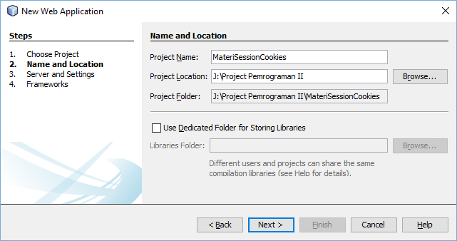
Kotak Dialog New Web Application: Name and Location

Slide 50
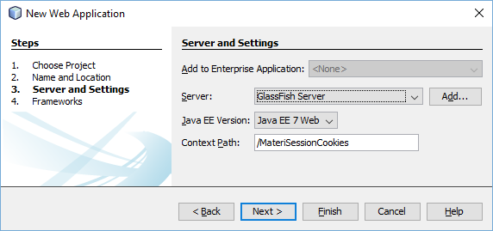
New Web Application: Server and Settings
Pilih server yang terinstall, misalnya Glassfish Server
Pilih Java EE Version, misalnya Java EE 7 Web
Context Path /MateriSessionCookies, untuk mengaksesnya server/MateriSessionCookies, misalnya localhost:8080/MateriSessionCookies
Akhiri dengan mengklik tombol Finish

Slide 51
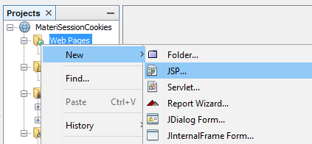
Menambahkan File JSP
Hapus file indeksnya jika bernama index.html
Kemudian tambahkan file JSP, caranya klik kanan pada Web Pages, pilih NewJSP…

Slide 52
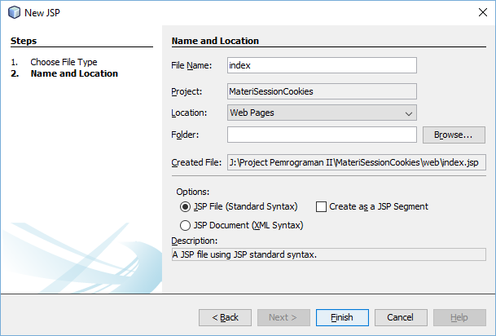
Menentukan Nama File dan Lokasi
Ubah nama file menjadi index
Akhiri dengan mengklik tombol Finish

Slide 53
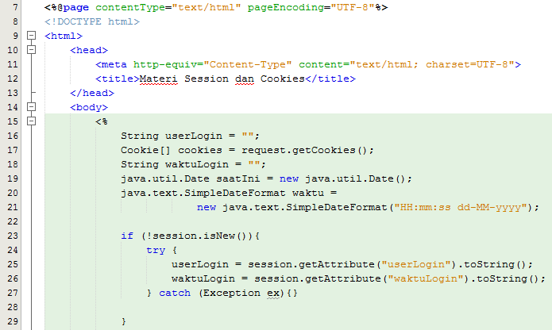
Session dan Cookies
Ubah source code menjadi seperti di bawah ini

Slide 54
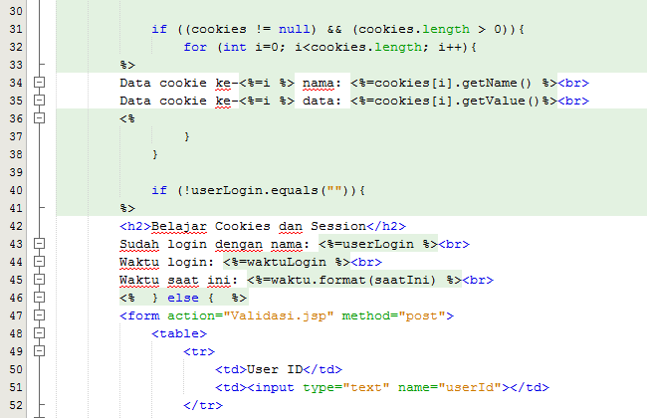
Session dan Cookies

Slide 55
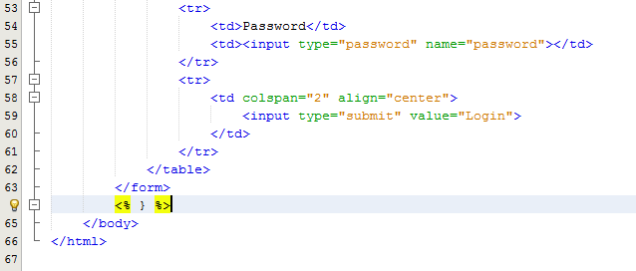
Session dan Cookies

Slide 56
Menambahkan File JSP
Tambahkan file JSP, caranya klik kanan pada Web Pages, pilih NewJSP…

Slide 57

Menentukan Nama File dan Lokasi
Ubah nama file menjadi Validasi
Akhiri dengan mengklik tombol Finish

Slide 58
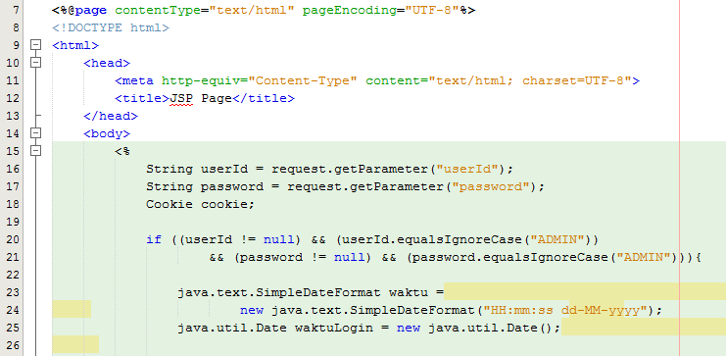
Session dan Cookies
Ubah source code menjadi seperti di bawah ini

Slide 59
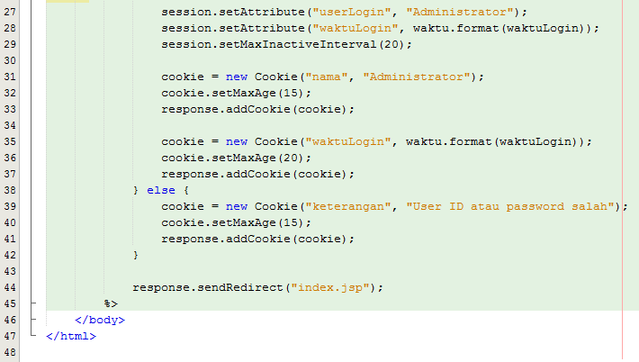
Session dan Cookies

Slide 60
Session dan Cookies
Session:
Session merupakan instance (objek) dari kelas javax.servlet.http.HttpSession
Metode untuk mengaktifkan session baru adalah getSession()
Untuk JSP tidak perlu memanggil secara ekplisit, karena sudah dipanggil secara implisit.
Untuk mengubah nilai properti/variabel:
Sintaks: session.setAttribute(String id, Object value);
Contoh: session.setAttribute("userLogin", "Administrator");
session.setMaxInactiveInterval(int durasi); digunakan untuk menentukan masa berlakunya session (satuan detik)
Jika tidak melakukan request ke server selama nilai durasi, maka session diakhiri (nilai yang sudah diset dihapus)

Slide 61
Session dan Cookies
Cookies:
cookie merupakan instance (objek) dari kelas javax.servlet.http.Cookie
Untuk membuat instance (objek) Cookie dengan menggunakan konstruktor Cookie(String id, String value)
Contoh: session.setAttribute("userLogin", "Administrator");
cookie.setMaxAge(durasi); digunakan untuk menentukan masa berlakunya cookie (satuan detik)
Jika masa berlakunya sudah habis, maka cookie dihapus
Untuk menambahkan cookie ke response digunakan metode response.addCookie(Cookie cookie);

Slide 62
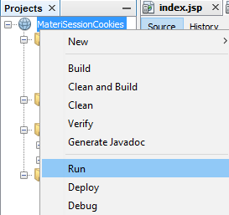
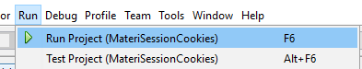
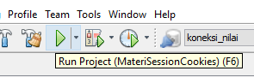
Mengeksekusi Aplikasi (Project)
Eksekusi aplikasi (project) dapat dilakukan dengan cara:
Klik menu RunRun Project, atau tekan tombol F6
Klik toolbar Run Project
Klik kanan nama project, kemudian pilih Run

Slide 63
Mengeksekusi Aplikasi (Project)
Tunggu sampai proses eksekusi selesai
Jika muncul security alert, pilih Allow Access
Hasil eksekusi akan tampil di browser seperti pada slide selanjutnya

Slide 64
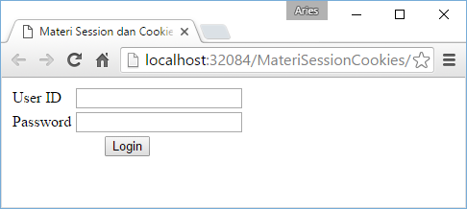
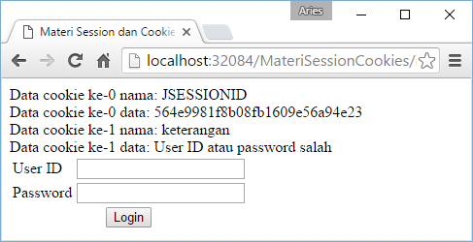
Membaca Masukan
Contoh Hasil Eksekusi

Slide 65
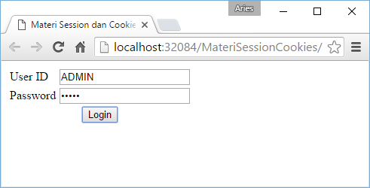

Membaca Masukan
Contoh Hasil Eksekusi (User dan password diisi ADMIN)

Slide 66


Membaca Masukan
Contoh Hasil Eksekusi (klik tombol refresh)

